Slide 1
LA NASCITA DEL CRISTIANESIMO

Slide 2
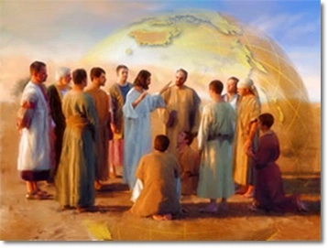
INVIATI NEL MONDO... PER ANNUNCIARE
Andate dunque e fate discepoli tutti i popoli, battezzandoli nel nome del Padre e del Figlio e dello Spirito Santo, insegnando loro a osservare tutto ciò che vi ho comandato.
Matteo 28, 19-20

Slide 3
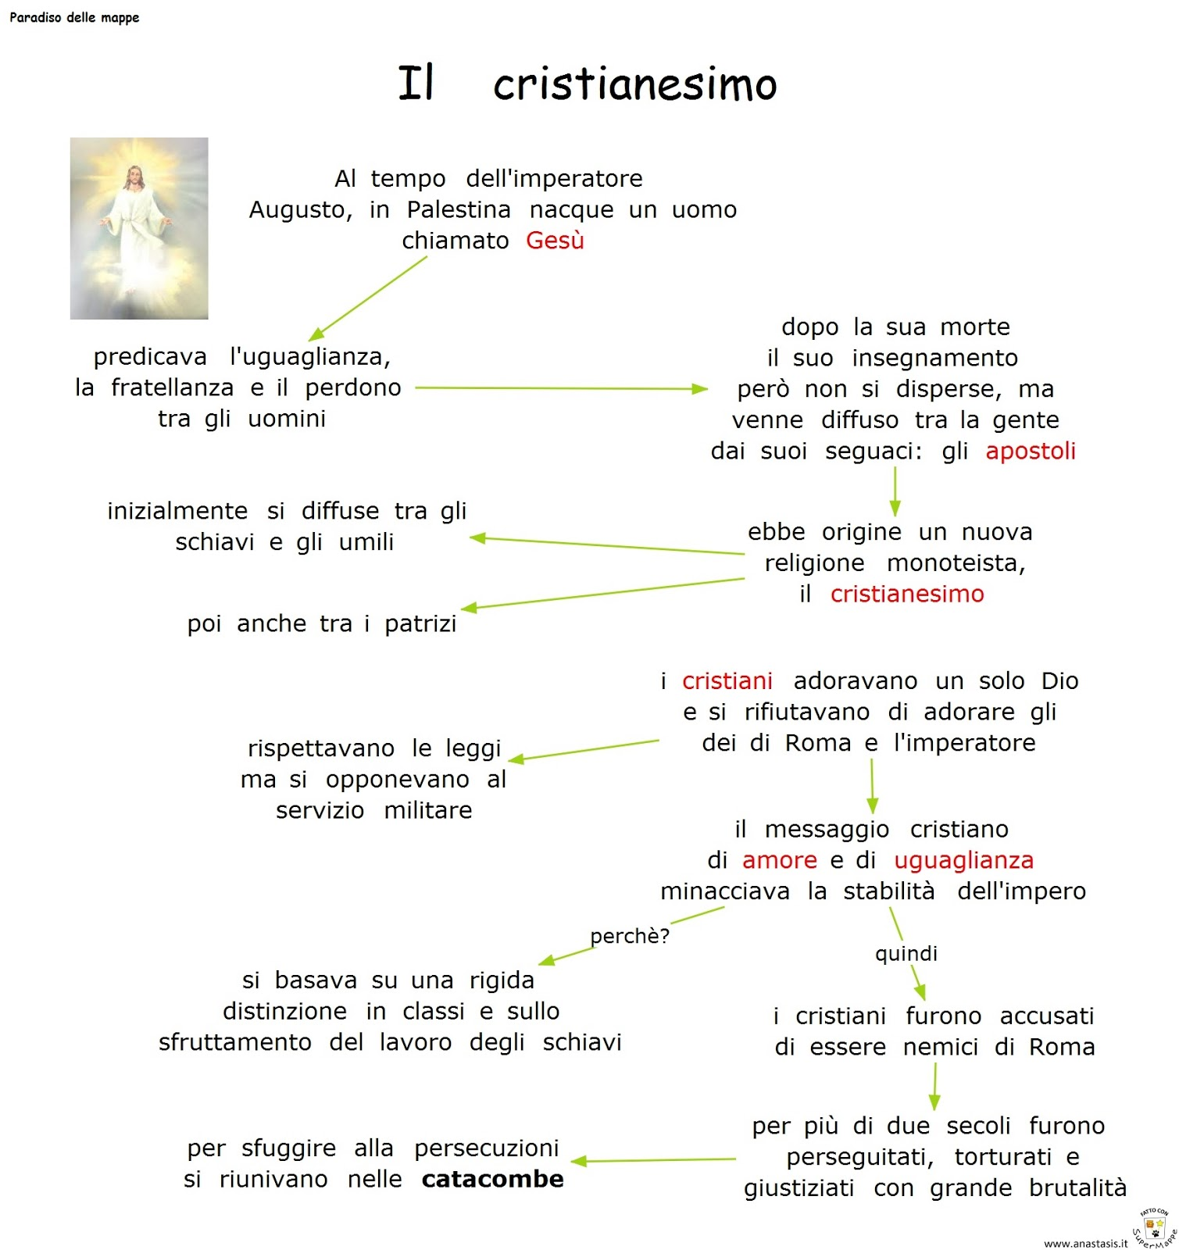

Slide 4
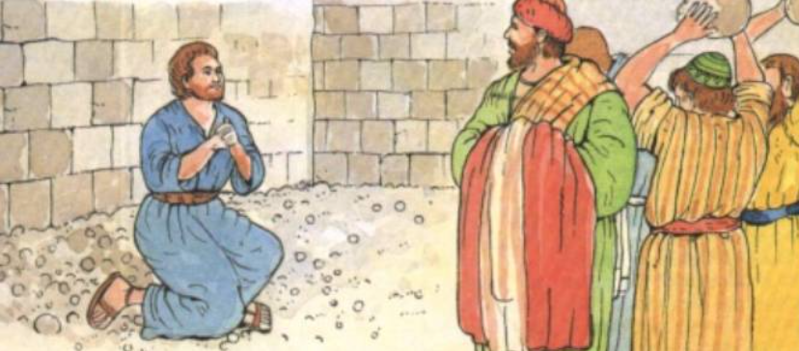
SANTO STEFANO
Stefano testimoniò con la sua vita la fedeltà a Gesù. Egli non ebbe paura di parlare agli Ebrei di Gesù e di riconoscerlo come il Messia, che portava a compimento le attese del popolo eletto. Le sue parole furono considerate una bestemmia dai più intransigenti e per questo motivo, fu lapidato divenendo così il primo martire nella storia della chiesa. Mentre moriva Stefano pregava così: «Signore Gesù accogli il mio spirito e non tenere conto di questo loro peccato».

Slide 5
SAN PIETRO
Anche Pietro predicò e battezzò molti fedeli senza più nessuna paura, annunciò Gesù risorto fino agli estremi confini della terra. Giunse, infine, per lui l’ora del martirio, per ordine dell’imperatore romano Nerone. Venne crocifisso a testa in giù per suo volere perché non si riteneva degno di ricevere lo stesso supplizio di Gesù, suo Signore. La sua tomba si trova a Roma nelle Grotte Vaticane situate sotto la basilica di San Pietro.Pietro è stato il primo papa e la prima guida della comunità cristiana delle origini.

Slide 6
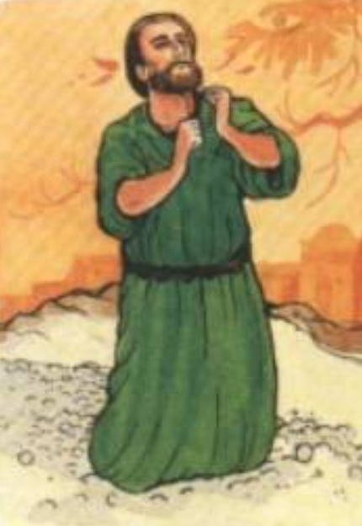
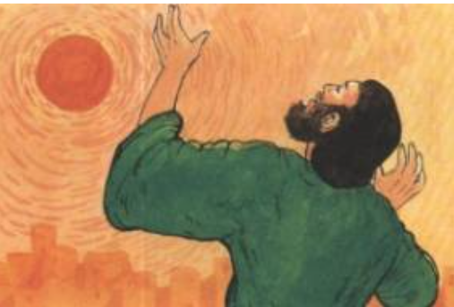
da saulo... a paolo

Slide 7
SAN paolo

Slide 8
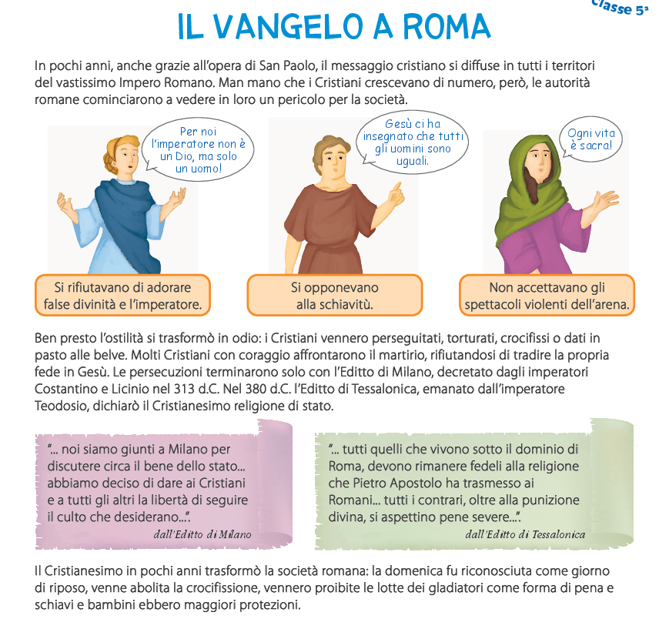

Slide 10
ATTIVITA’:
- LEGGERE PAG. 8 E 9 DAL LIBRO DI TESTO.
-LA STORIA DEL CRISTIANESIMO
-DA SAULO...A PAOLO PAG.14 E 15 LEGGERE E COMPLETARE L'ATTIVITA'.
-L'INNO ALL'AMORE 1 Cor 13,4-8
https://www.youtube.com/watch?v=FN2dv8drbJg&feature=emb_title

